Slide 1

Cable-Driven Soft Robotic Finger Simulation
Khảo sát ảnh hưởng của tham số cơ học vật liệu trên SOFA Framework
Báo cáo Bài tập lớn — Nhập môn Mô phỏng Soft Robotics
Thông tin sinh viên
Thông tin học phần
Họ và tên: Nguyễn Khương Duy
Mã số sinh viên: 202418447
Lớp / Khóa: ME-E1 04 k69
Giảng viên hướng dẫn: Thầy Trương Quốc Chiến
Nền tảng: SOFA Framework v26.06+
Thời lượng báo cáo: 7–10 phút

Slide 2




GIỚI THIỆU
Giới thiệu phần mềm (Software Stack)
Hệ thống phần mềm được lựa chọn để đảm bảo tính toàn vẹn vật lý, khả năng tự động hóa cao và trực quan hóa kết quả chuyên sâu cho bài toán Soft Robotics.
CORE ENGINE
ACTUATION EXTENSION
SOFA Framework (v26.06+)
SoftRobots Plugin
Nền tảng mô phỏng vật lý đa trường thời gian thực dành cho Soft Robotics. Hỗ trợ FEM, Constraint-based dynamics và Scene Graph linh hoạt. Đây là lõi tính toán trung tâm của toàn bộ dự án.
Plugin mở rộng cung cấp bộ truyền động mềm chuyên biệt: CableConstraint (điều khiển dây cáp) và PneumaticConstraint (khí nén). Cho phép mô phỏng cơ chế kéo lệch tâm sát thực tế.
AUTOMATION & API
VISUALIZATION & FEM
SofaPython3
ParaView (v6.2.0)
Giao diện Python kết nối trực tiếp với SOFA runtime, điều khiển Scene Graph và tự động hóa vòng lặp mô phỏng. Cho phép viết kịch bản khảo sát tham số hoàn toàn tự động không cần can thiệp thủ công.
Công cụ trực quan hóa dữ liệu lưới phần tử hữu hạn 3D định dạng .vtu. Phân tích trường chuyển vị, ứng suất và quan sát chuyển động uốn cong toàn thể theo thời gian.

Slide 3
BÀI TOÁN
Bài toán mô phỏng (Problem Definition)
Đối tượng nghiên cứu
Ba mục tiêu cụ thể
Ngón tay robot mềm điều khiển bằng dây cáp kéo lệch tâm — một trong những cơ cấu phổ biến nhất trong Soft Robotics, có khả năng tạo ra chuyển động uốn cong phức tạp với cấu trúc đơn giản.
1
Dựng mô hình FEM
Xây dựng ngón tay mềm chịu lực kéo cáp lệch tâm trên SOFA Framework với đầy đủ điều kiện biên, vật liệu và truyền động.
Thách thức kỹ thuật
Chuyển động biến dạng uốn cong của vật liệu mềm mang tính phi tuyến cao, không thể giải tích thông thường. Phương pháp Phần tử Hữu hạn (FEM) kết hợp Constraint Solver là giải pháp tối ưu.
2
Khảo sát Mô-đun Young (E)
Tự động hóa khảo sát ảnh hưởng của E đến độ uốn cong ngón tay qua 3 mức giá trị: 100, 150, 200 kPa.
3
Trích xuất & Phân tích dữ liệu
Ghi nhận chuyển vị đầu mút (Tip Y-Displacement) và xuất file 3D .vtu để phân tích trong ParaView.

Slide 4
MÔ HÌNH VẬT LÝ
Mô hình vật lý & Điều kiện biên
Hình học & Lưới phần tử
Mô hình vật liệu
Khối hình chữ nhật 20×20×100 mm
Loại lưới: RegularGridTopology
Phân chia: 5×5×21 nút Hexahedron
Tổng phần tử: lưới đều, cấu trúc tối ưu cho FEM tuyến tính
Bộ giải lực: HexahedronFEMForceField
Loại: Đàn hồi tuyến tính (Linear Elastic)
Hệ số Poisson: ν = 0.45 (vật liệu gần không nén được)
Khối lượng: UniformMass = 50 g
Điều kiện biên (Ngàm)
Cơ cấu truyền động (Cáp)
Phương pháp: BoxROI chọn nút tại mặt đáy Z = 0 mm
Ràng buộc: FixedConstraint — khóa hoàn toàn 6 bậc tự do tại đáy
Mô phỏng đúng điều kiện ngàm cứng thực tế của robot
Thành phần: CableConstraint lệch tâm X = 6.0 mm
Nhúng cáp vào FEM: BarycentricMapping
Hành trình rút dây: 0 → 15 mm
Tạo mô-men uốn lệch tâm gây biến dạng cong

Slide 5



REPOSITORY
Cấu trúc Repository (GitHub Structure)
Sơ đồ thư mục dự án
Vai trò từng thành phần
config.py
finger_model.py
project-name/
├── README.md
├── LICENSE (MIT)
├── requirements.txt
├── src/
│ ├── config.py
│ ├── finger_model.py
│ └── main.py
├── results/
│ ├── *.vtu
│ └── bending_comparison.png
└── docs/
├── flowchart.png
└── presentation.pptx
Khai báo tập trung toàn bộ hằng số: hình học (20×20×100 mm), danh sách giá trị E khảo sát (100/150/200 kPa), vị trí cáp (X = 6 mm), bước thời gian dt = 0.01s. Thay đổi kịch bản không cần sửa code mô hình.
Hàm createScene() dựng toàn bộ cây đối tượng SOFA: Solvers, Mesh Topology, FEM ForceField, Boundary Conditions, Cable Actuator và VTKExporter. Tách biệt hoàn toàn khỏi logic điều khiển.
main.py
Vòng lặp animate() tự động khảo sát 3 chu kỳ mô phỏng nối tiếp, thu thập Tip Y-Displacement, lưu file .vtu và xuất đồ thị bending_comparison.png bằng Matplotlib.

Slide 6
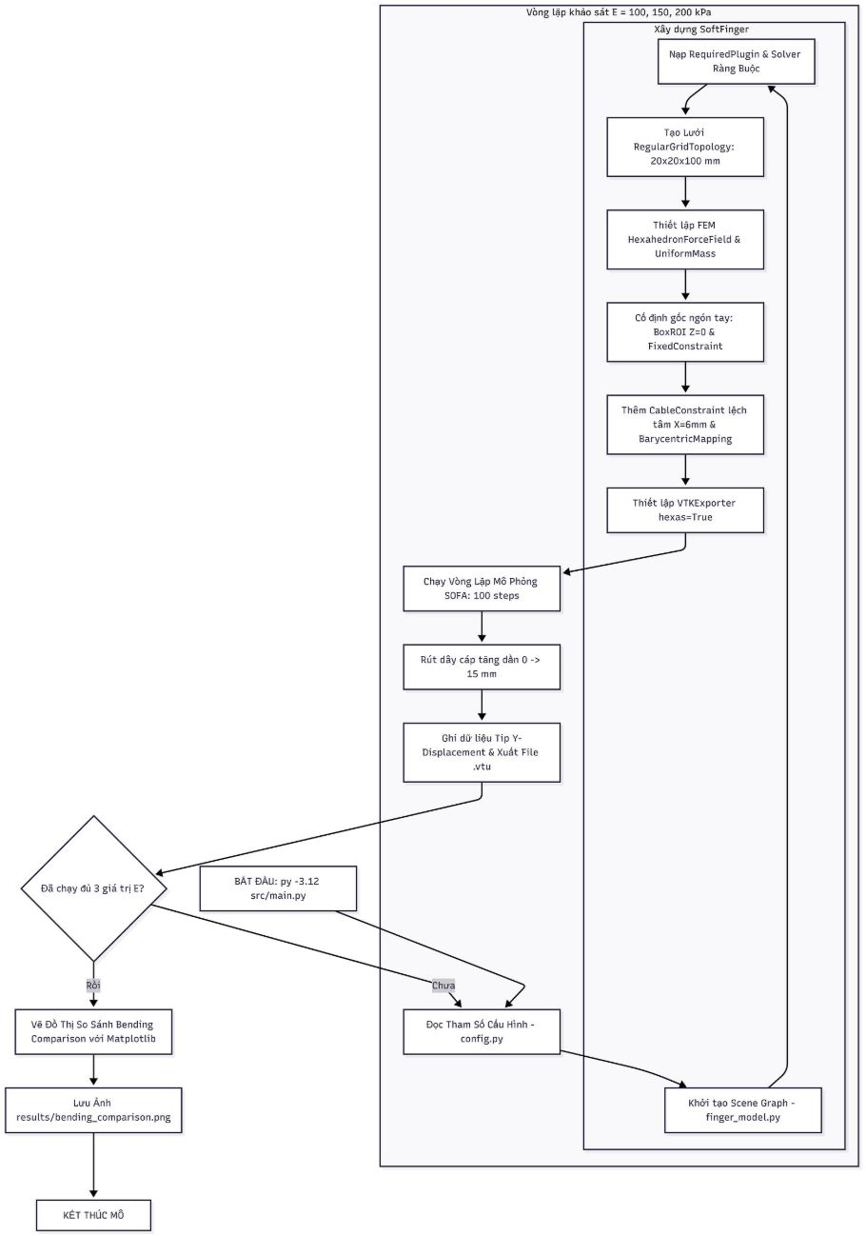
WORKFLOW
Flowchart mô phỏng (Simulation Workflow)
Quy trình tự động hóa hoàn chỉnh từ khởi tạo tham số đến xuất kết quả cuối cùng, lặp lại cho từng giá trị E trong bộ khảo sát.
Vòng lặp khảo sát tự động loại bỏ sai số thủ công và đảm bảo tính nhất quán dữ liệu giữa các kịch bản E = 100, 150, 200 kPa.

Slide 7


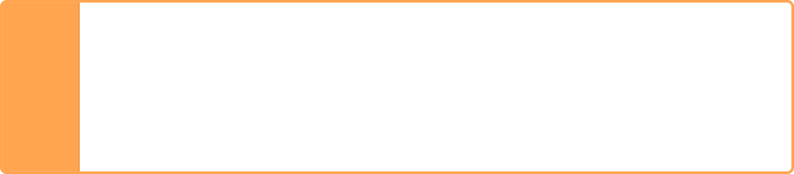
TRIỂN KHAI
Source Code chính (Core Implementation)
Kiến trúc ba lớp tách biệt
Các thành phần SOFA quan trọng
EulerImplicitSolver: Tích phân thời gian ngầm — ổn định với bước thời gian lớn, phù hợp vật liệu mềm
SparseLDLSolver: Giải hệ ma trận thưa — hiệu quả cho lưới FEM quy mô vừa
BarycentricMapping: Nhúng cáp vào lưới FEM — truyền lực ràng buộc chính xác
VTKExporter: Xuất trạng thái lưới Hexahedron sang .vtu tại mỗi bước thời gian cho phân tích ParaView
CableConstraint: Mô hình ràng buộc cáp một chiều — chỉ kéo, không đẩy
config.py — Lớp cấu hình
1
Quản lý tập trung tất cả biến số vật lý và hình học. Thay đổi kịch bản mô phỏng chỉ cần sửa một file duy nhất mà không động đến code mô hình hay điều khiển. Đảm bảo tính tái sử dụng và tránh lỗi hardcode.
finger_model.py — Lớp mô hình
2
Dựng Node Tree đầy đủ với EulerImplicitSolver (tích phân ngầm ổn định), SparseLDLSolver (giải hệ tuyến tính thưa), FEM ForceField và VTKExporter(hexas=True) xuất lưới Hexahedron theo từng bước thời gian.
main.py — Lớp điều khiển
3
Tự động chạy 3 chu kỳ mô phỏng nối tiếp tương ứng 3 giá trị E. Thu thập dữ liệu chuyển vị đầu mút theo từng bước animate, tổng hợp và vẽ đồ thị so sánh tự động không cần hậu xử lý thủ công.

Slide 8
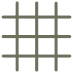



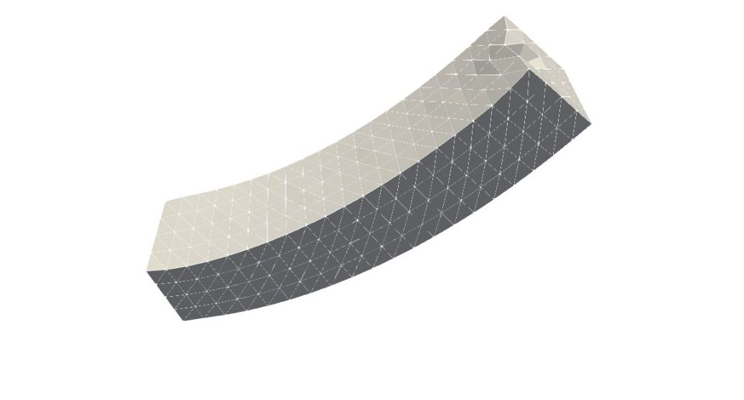
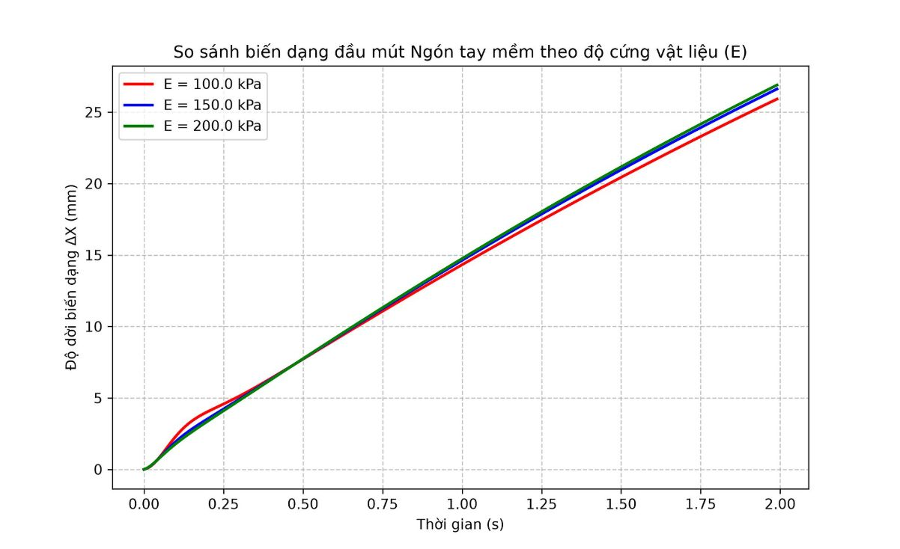
KẾT QUẢ
Kết quả mô phỏng (3D Visualization & Data Output)
Xuất dữ liệu 3D (VTK)
Trực quan hóa ParaView
Thu thập Tip Displacement
VTKExporter ghi nhận trạng thái biến dạng của toàn bộ lưới Hexahedron tại mỗi bước thời gian. File .vtu lưu đầy đủ tọa độ nút, kết nối phần tử và trường vectơ chuyển vị. Chuỗi file theo thời gian tạo thành animation biến dạng hoàn chỉnh.
Mở file .vtu trong ParaView v6.2.0 để quan sát chuyển động uốn cong 3D theo thời gian thực và phân tích trường ứng suất. Color map hiển thị vùng tập trung ứng suất tại điểm neo cáp và vùng biến dạng lớn tại đầu ngón tay.
Ghi nhận chuyển vị đầu mút theo chiều Y (Tip Y-Displacement) tại mỗi bước animate. Đây là chỉ số đo lường trực tiếp độ uốn cong của ngón tay. Dữ liệu được tổng hợp từ 3 kịch bản E để vẽ đồ thị so sánh bending_comparison.png.
Toàn bộ kết quả được lưu tự động vào thư mục results/ — không cần can thiệp thủ công sau khi chạy main.py.

Slide 9

PHÂN TÍCH THAM SỐ
Khảo sát tham số (Parameter Survey)
Giữ nguyên hành trình rút cáp 15 mm, khảo sát độc lập ảnh hưởng của Mô-đun Young E qua 3 mức cứng độ vật liệu đặc trưng của Silicone thực tế.
Nhận xét kỹ thuật chính
E = 100 kPa
Quan hệ nghịch E– độ uốn: Mô-đun Young E càng tăng thì độ cứng vật liệu càng cao, kéo theo sự suy giảm rõ rệt khả năng uốn cong tại cùng hành trình cáp.
Phi tuyến mạnh: Mối quan hệ giữa hành trình rút cáp và độ biến dạng mang tính phi tuyến rõ rệt — đặc trưng của cơ cấu Soft Robotics không thể bỏ qua khi thiết kế điều khiển.
Vật liệu rất mềm — Chuyển vị Y đầu mút lớn nhất. Uốn cong cực đại với cùng hành trình cáp 15 mm. Tương đương Silicone siêu mềm (Shore 00).
E = 150 kPa
Vật liệu vừa — Chuyển vị Y trung bình. Cân bằng giữa độ uốn và độ cứng cấu trúc. Phổ biến trong thiết kế Soft Gripper thực tế.
E = 200 kPa
Tham số hóa thiết kế: Bộ dữ liệu cho phép lựa chọn E phù hợp yêu cầu lực kẹp và góc uốn mục tiêu trong ứng dụng thực tế.
Vật liệu cứng hơn — Chuyển vị Y nhỏ nhất. Độ cứng cao làm giảm khả năng uốn cong dù lực cáp như nhau.

Slide 10



KẾT LUẬN
Hạn chế & Hướng phát triển
Hạn chế hiện tại
Hướng phát triển tiếp theo
1
Mô hình vật liệu tuyến tính
2
Tập trung ứng suất tại điểm neo
Chưa phản ánh chính xác ứng xử Silicone ở biến dạng cực lớn (>30%). Cần nâng cấp lên mô hình Hyperelastic (Neo-Hookean, Mooney-Rivlin) để tăng độ chính xác.
Thiếu tấm đệm cứng (End-cap) tại điểm neo cáp gây tập trung ứng suất cục bộ, làm méo trường biến dạng xung quanh và có thể dẫn đến phân kỳ số trong bài toán biến dạng lớn.
Vật liệu Hyperelastic
Nâng cấp lên mô hình siêu đàn hồi phi tuyến (Neo-Hookean / Mooney-Rivlin) để mô phỏng chính xác Silicone ở dải biến dạng lớn, sát thực tế chế tạo hơn.
3
Chưa xét va chạm tự giao
Cảm biến lực kẹp vòng kín
Mô hình hiện tại chưa tích hợp Contact Surface, không phát hiện va chạm khi ngón tay tự gập hoàn toàn — hạn chế tầm hoạt động khảo sát.
Tích hợp cảm biến lực (force sensor) vào mô hình và xây dựng vòng điều khiển kín (closed-loop), cho phép điều chỉnh hành trình cáp theo phản hồi lực kẹp thực tế.
Hệ nhiều ngón & va chạm
Mở rộng sang hệ gripper nhiều ngón với Contact Detection đầy đủ, cho phép nghiên cứu chiến lược kẹp vật thể phức tạp trong không gian 3D.

